Slide 1
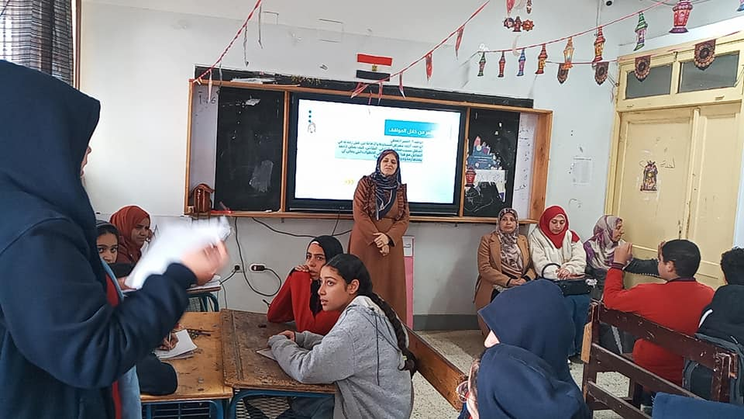
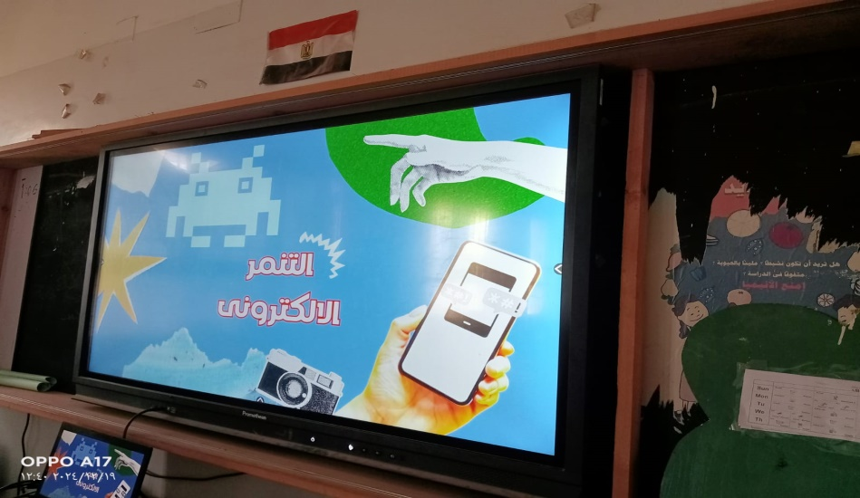
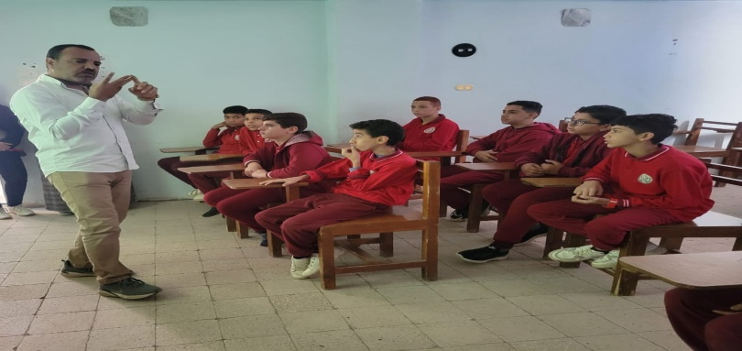
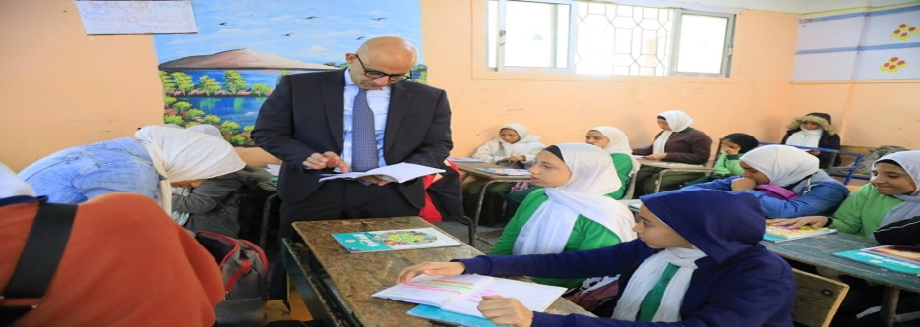
زهور اللغات صحيفة دورية الصدور – تصدر كل شهر عن جماعة الصحافة بالمدرسة – العدد الثالث عن شهر مارس 2025
ادارة مطاى التعليمية
مدرسة مطاى الرسمية للغات
مديرية التربية والتعليم بالمنيا
توجية عام الاعلام التربوى
الرئيسية- الافتتاحية-الاخبار – مقالات –تحقيقات-حوارات صحفية-كاركاتير-تقاير –صور صحفية-مناهجنا –الاستراحة
حملة القيم الاخلاقية تواصل رحلتها بمبادرة (تواصل بوعى )
وحدة التدريب تواجه التنمر
الدكتور رجب عبد الله يشجع الموهوبين على مواصلة الرحلة
تعليمات وزير التربية والتعليم تؤتى ثمارها

